Slide 1

Unidades de Almacenamiento y Sistemas de Archivos
22026
Juan Camilo Acevedo Bedoya | Facultad de Ingenierías

Slide 2
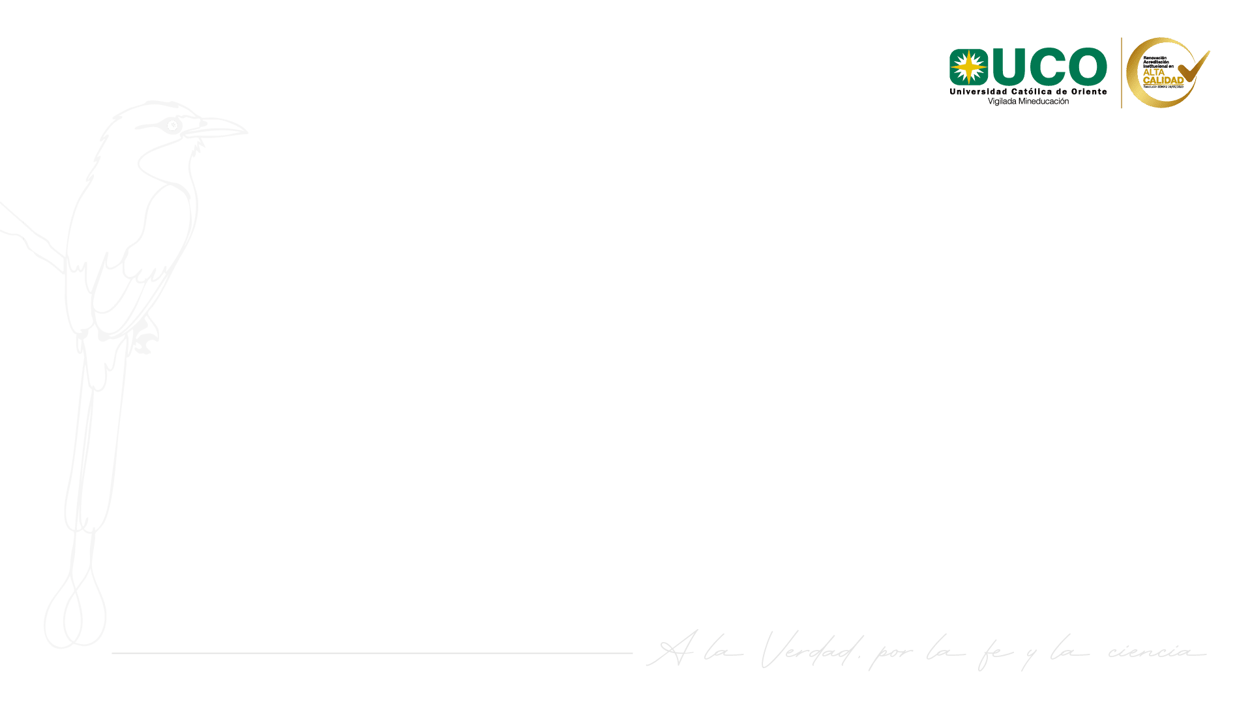
Unidad de Almacenamiento
Las unidades de almacenamiento de datos son dispositivos que, conectados a la computadora, permiten el almacenamiento de información. En general, hacen referencia a almacenamiento masivo, es decir, de grandes cantidades de datos.
Las unidades de almacenamiento pueden ser externas o internas a la computadora y conforman la llamada memoria secundaria del computador.

Slide 3

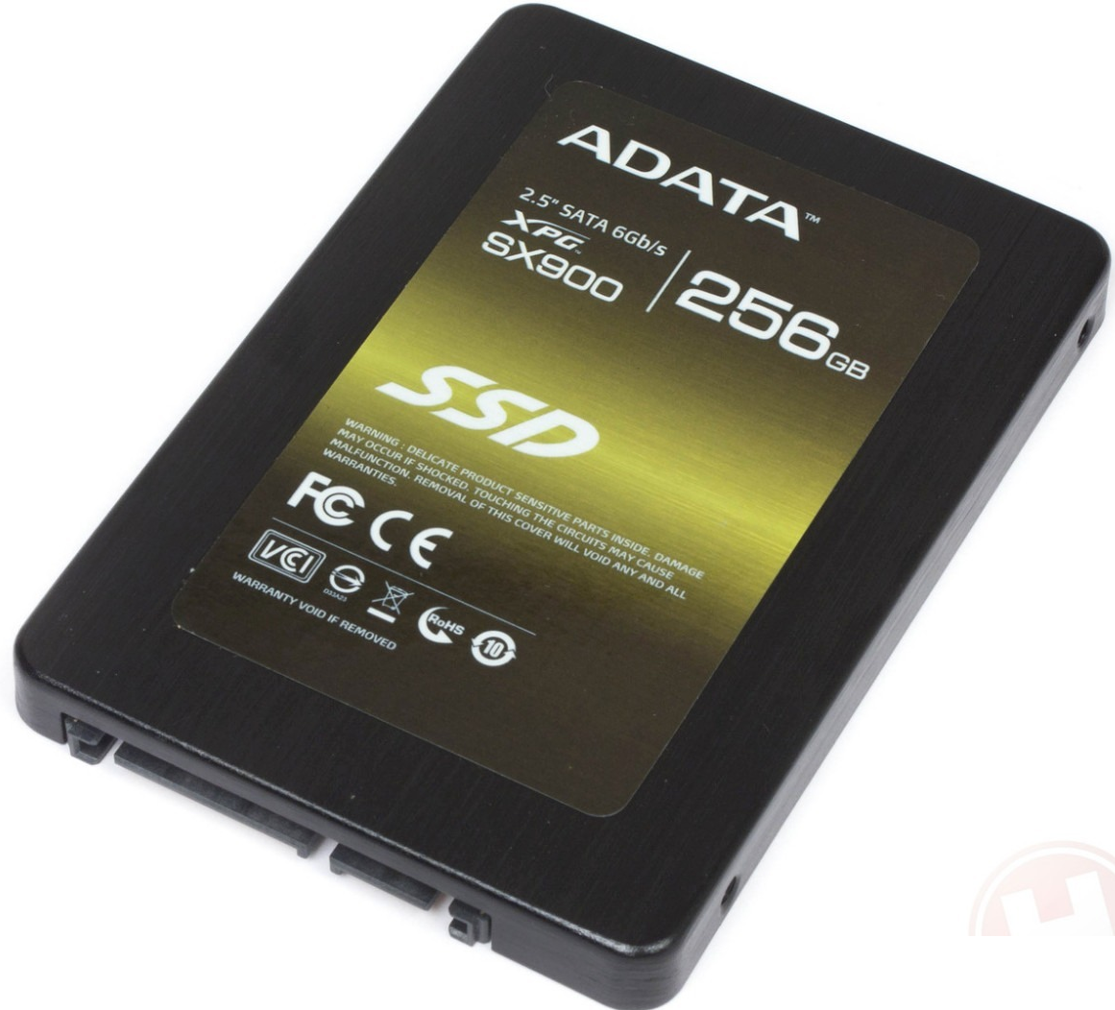
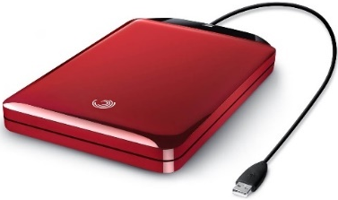
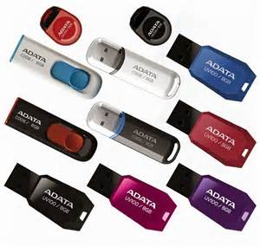
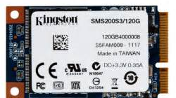
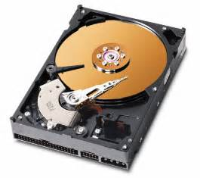
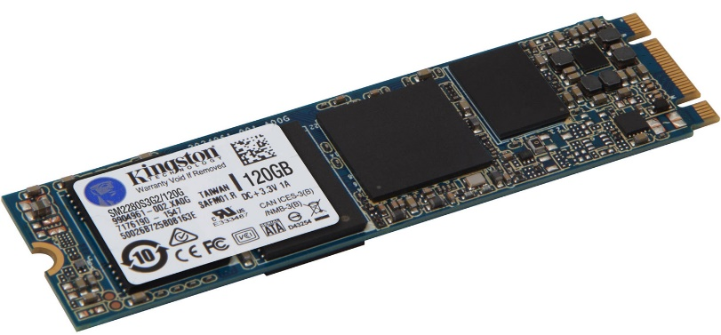
Unidad de Almacenamiento

Slide 4
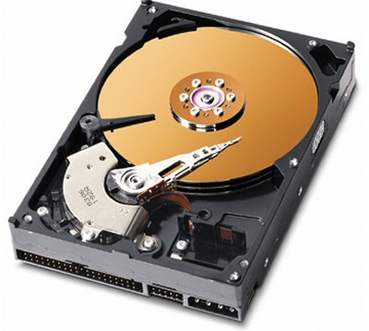
Disco Duro
Un disco duro o unidad de disco rígido (Hard Disk Drive, HDD) es el dispositivo de almacenamiento de datos que emplea un sistema de grabación magnética para almacenar archivos digitales.
Para poder utilizar un disco duro, un sistema operativo debe aplicar un formato de bajo nivel que defina una o más particiones.

Slide 5
Disco Duro
La capacidad de los discos duros, unidades de estado sólido y tarjetas flash, se miden usando prefijos del Sistema Internacional, que emplean múltiplos de potencias de 1000 según la normativa IEC e IEEE, en lugar de los prefijos binarios, que emplean múltiplos de potencias de 1024, y son los usados por sistemas operativos de Microsoft.
Esto provoca que en algunos sistemas operativos sea representado como múltiplos 1024 o como 1000, y por tanto existan confusiones, por ejemplo un disco duro de 500 GB, en algunos sistemas operativos será representado como 465 GiB (es decir gibibytes; 1 GiB = 1024 MiB) y en otros como 500 GB

Slide 6
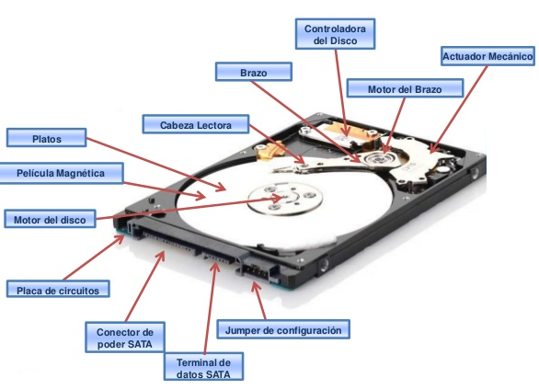
Partes de un Disco Duro

Slide 7
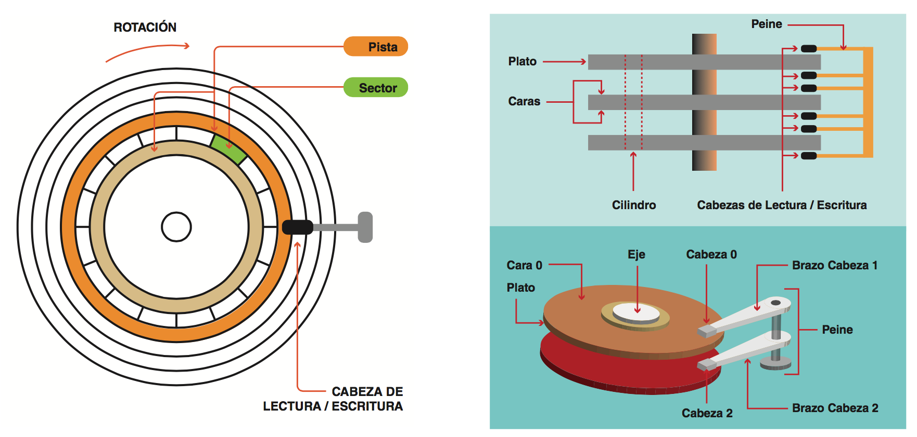
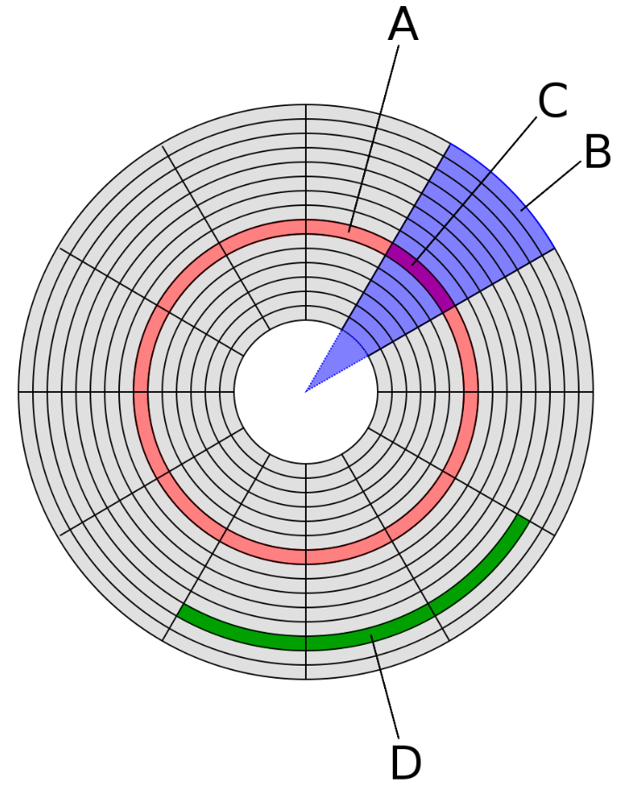
Partes de un Disco Duro
Pista
Sector Geométrico
Sector
Cluster

Slide 8
Partes de un Disco Duro

Slide 9
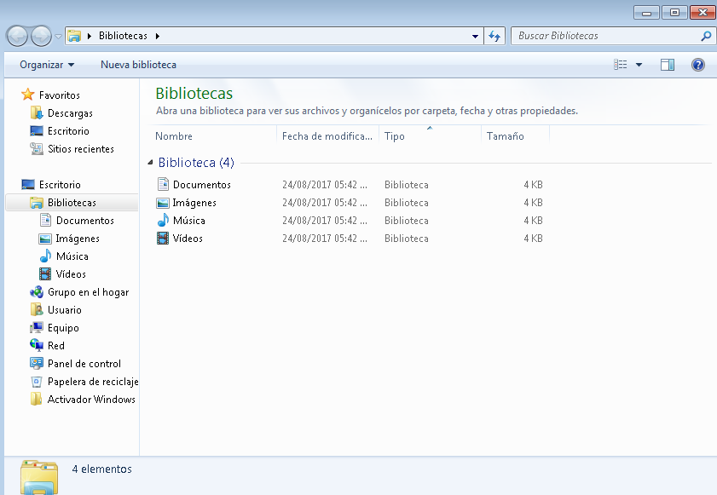
Sistemas de Archivos
Un sistema de archivos es una forma para el almacenamiento y organización de archivos usados en dispositivos de almacenamiento como discos duros, Memorias USB, SD Card y CD-ROM e involucran la localización física de los archivos.
.

Slide 10
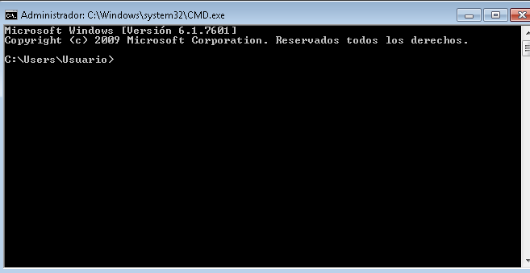
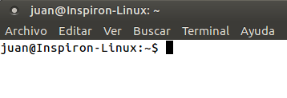
Sistemas de Archivos
Los sistemas de archivos son implementados para el almacenamiento, la organización jerárquica, la manipulación, el acceso, el direccionamiento y la recuperación de datos. En general, los sistemas operativos tienen su propio sistema de archivos. En ellos, los sistemas de archivos pueden ser representados de forma textual (consola) o gráficamente (Explorador de archivos en Windows) utilizando un gestor de archivos.

Slide 11
Volumen
Un volumen se usa para describir un dispositivo de almacenamiento, como un disco duro.
Una partición se refiere a una o más áreas físicas de almacenamiento en una sola unidad. Una vez que la partición se ha montado, se le puede llamar un volumen.
Existen distintos esquemas de particiones para la distribución de particiones en un disco. Los más conocidos y difundidos son MBR (Master Boot Record) y GPT (GUID Partition Table).
.

Slide 12
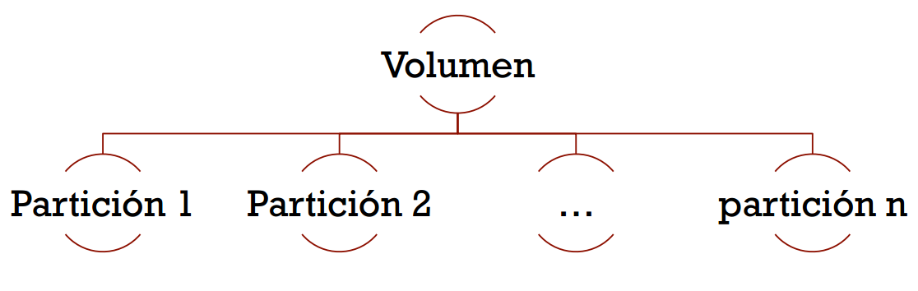
Volumen

Slide 13
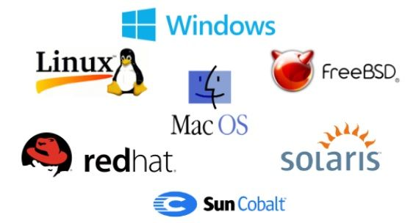
Formato de Archivos
Existen múltiples sistemas de archivos con diferentes capacidades como: FAT, NTFS, FAT32, EXT2, EXT3, EXT4, Btrfs, FedFS, ReiserFS, Reiser4 u otros.
Los discos ópticos (DVD, CD) utilizan otro tipo de particiones llamada UDF (Universal Disc Format, "Formato de Disco Universal" por sus siglas en inglés).

Slide 14
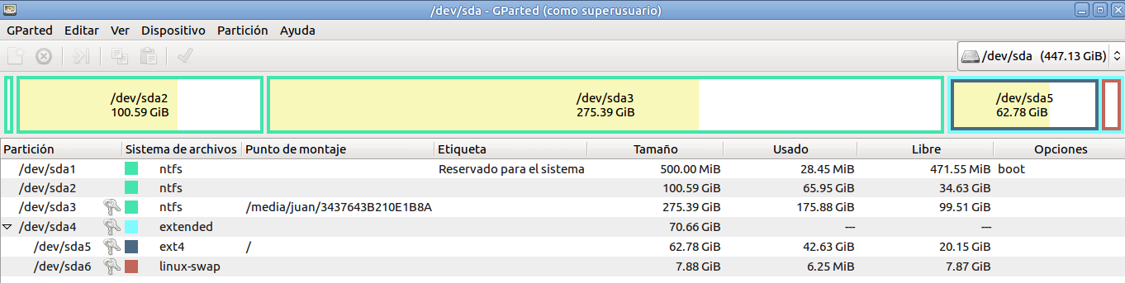
Particiones
Partición primaria: Son las divisiones primarias del disco, solo puede haber 4 de éstas o 3 primarias y una extendida. Depende de una tabla de particiones. Un disco físico completamente formateado consiste, en realidad, de una partición primaria que ocupa todo el espacio del disco y posee un sistema de archivos.

Slide 15
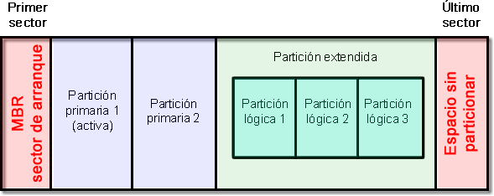
Particiones
Partición extendida: O partición secundaria es otro tipo de partición que actúa como una partición primaria; sirve para contener múltiples unidades lógicas en su interior.

Slide 16
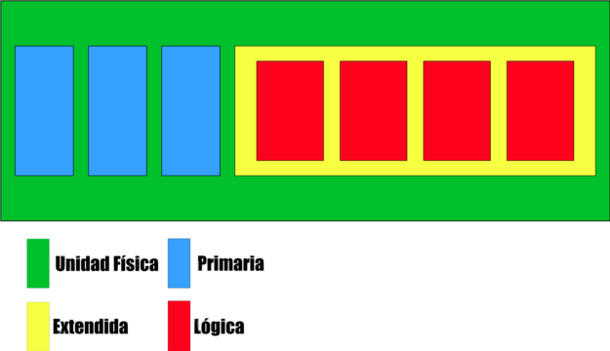
Particiones
Partición lógica: Ocupa una porción de la partición extendida o la totalidad de la misma, la cual se ha formateado con un tipo específico de sistema de archivos y se le ha asignado una unidad, así el sistema operativo reconoce las particiones lógicas o su sistema de archivos. Puede haber un máximo de 32 particiones lógicas en una partición extendida. Linux impone un máximo de 15.

Slide 17
Tabla de Particiones MBR
Partición 1 byte 446
Partición 2 byte 462
Partición 3 byte 478
Partición 4 byte 494
Cada entrada en la tabla es de 16 bytes
POSICIÓN | LONGITUD EN BYTES | CONTENIDO
0 | 1 | Estado de la partición 00h no activa, 80h activa
1 | 1 | Comienzo de la partición ( cabezal)
2 | 2 | Sector y Cilindro donde comienza la partición
4 | 1 | Tipo de Partición
5 | 1 | Cabezal donde la partición termina
6 | 2 | Sector y Cilindro donde la partición termina
8 | 4 | Distancia, en sectores (por omisión 512B/ sector) desde la tabla de particiones al primer sector de la partición
12 | 4 | Longitud ( en sectores) de la partición

Slide 18
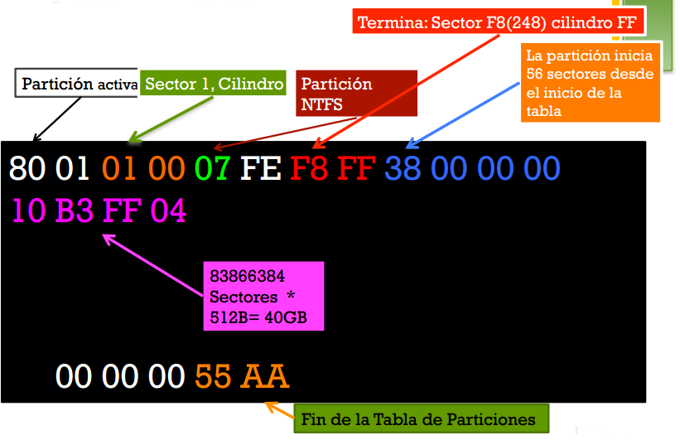
Tipos de Partición
0x01 DOS 12-bit
0x06 DOS 3.31+ 16-bit FAT
0x07 OS/2 IF, Windows NT NTFS
0x08 Commodore DOS
0x0B WIN95 OSR2 FAT32
0x0C WIN95 OSR2 FAT32
0x52 CP/M
0x82 Linux Swap
0x83 Linux
0xA8 MacOSX

Slide 19
File Allocation Table (FAT)
Tabla de asignación de archivos, es un sistema de archivos desarrollado para MS-DOS, así como el sistema de archivos principal de las ediciones no empresariales de Microsoft Windows hasta Windows Me.
Se utiliza como mecanismo de intercambio de datos entre sistemas operativos distintos que coexisten en la misma computadora, lo que se conoce como entorno multiarranque. También se utiliza en tarjetas de memoria y dispositivos similares.
Las implementaciones más extendidas de FAT tienen algunas desventajas. Cuando se borran y se escriben nuevos archivos tiende a dejar fragmentos dispersos de éstos por todo el soporte. Con el tiempo, esto hace que el proceso de lectura o escritura sea cada vez más lento.
Tutorial FAT

Slide 20
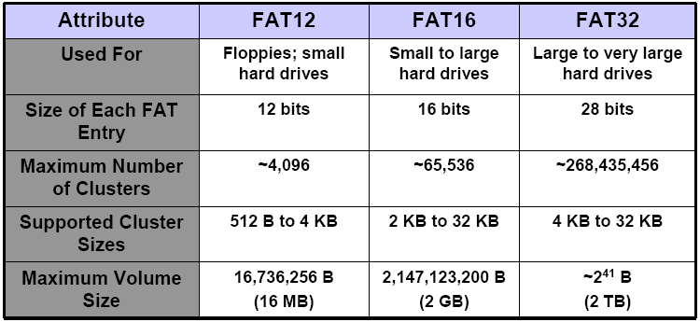
File Allocation Table (FAT)

Slide 21
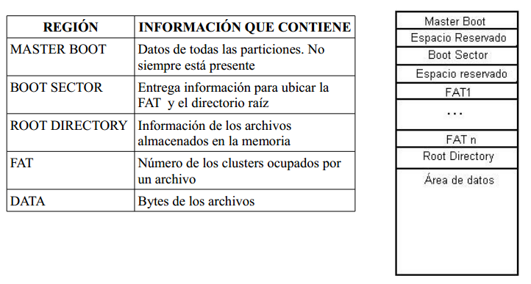
File Allocation Table (FAT)

Slide 22


